Slide 1
C언어 기본 문법
코딩좋아하시죠?

Slide 2
목차
조건문 (if, if else, 다중 if, switch)
반복문 (while, do while, for, 이중 for)
함수
배열
포인터
문자열
구조체

Slide 3
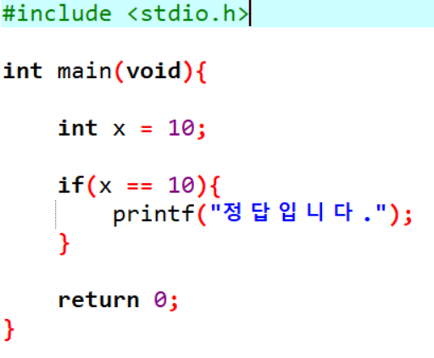
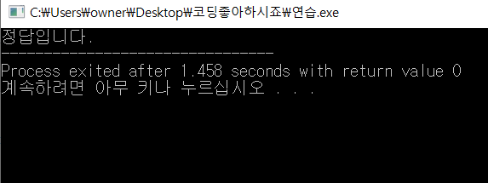
조건문 (if문)
[ 형식 ]
if(조건식){
문장;
}
[ 설명 ]
만약 조건식이 참인 경우에만 문장이 실행된다.

Slide 4
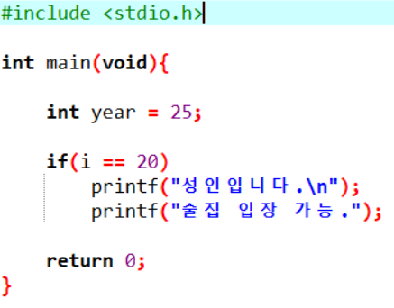
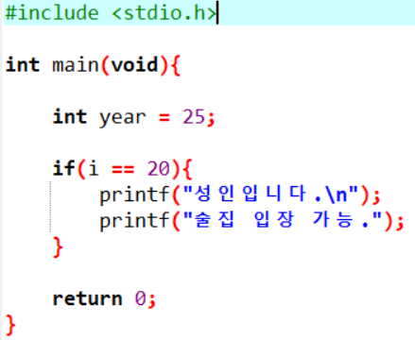
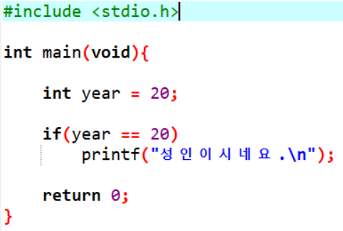
조건문 (if문)
[ 주의사항 ]
If문 사용 시 조건식 뒤에 ;(세미콜론) X
복합문을 쓸때 { }(중괄호)를 사용

Slide 5
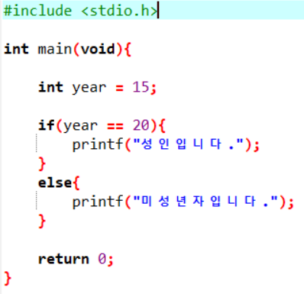
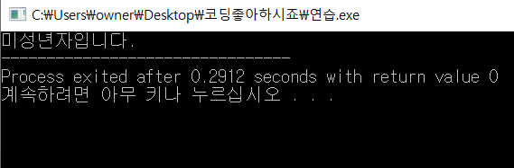
조건문 (if else문)
[ 형식 ]
if(조건식){
문장1;
{
else{
문장2;
}
[ 설명 ]
만약 조건식이 참인 경우 문장1이 실행된다.
그렇지 않으면 문장2가 실행된다.

Slide 6
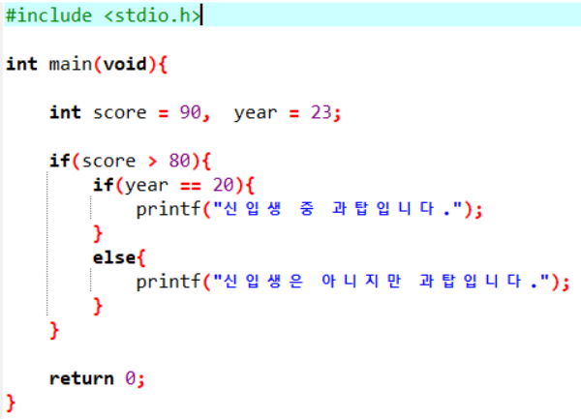
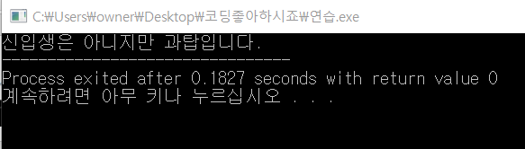
조건문 (다중 if문)
[ 형식 ]
if(조건식1){
if(조건식2){
문장;
}
{
[ 설명 ]
만약 조건식1이 참이라면 다음 조건식으로 들어간다.
조건식2도 참이라면 문장을 실행한다.
신입생은 20살
80점이 넘어야 과탑

Slide 7
조건문 (다중 if문)
[ 주의사항 ]
- else절은 가장 가까운 if절과 매치된다.

Slide 8
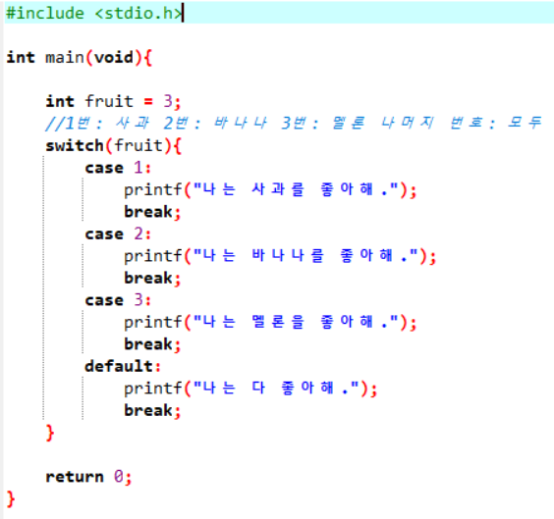
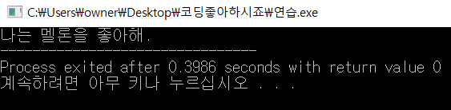
조건문 (switch문)
[ 형식 ]
switch(제어식){
case x1:
문장1;
break;
case x2:
문장2;
break;
case x3:
문장3;
break;
default:
문장4;
break;
{
[ 설명 ]
제어식 값과 case x의 값이 일치하면 해당하는 문장 실행된다.

Slide 9
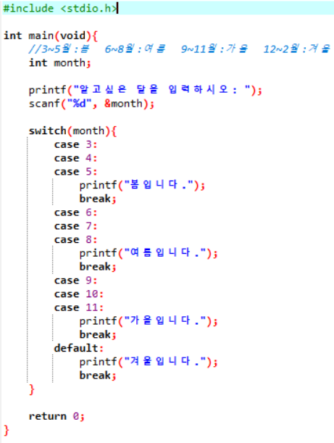
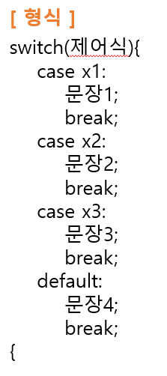
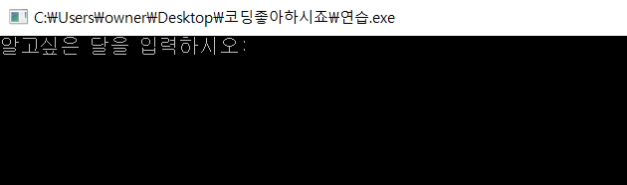
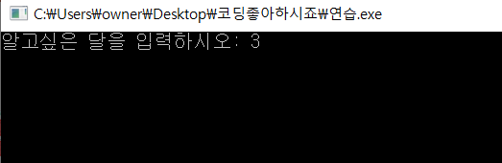
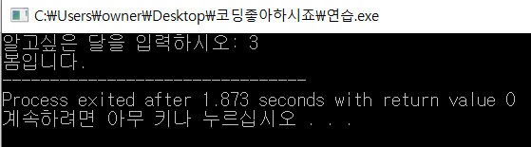
조건문 (switch문)
[ 연습문제 ]
알고싶은 달을 입력받아 봄, 여름, 가을, 겨울을
구분하는 코드를 작성해보시오.
(3~5월:봄 6~8월:여름 9~11월:가을 12~2월:겨울)

Slide 10
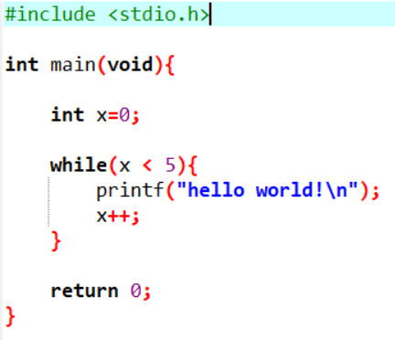
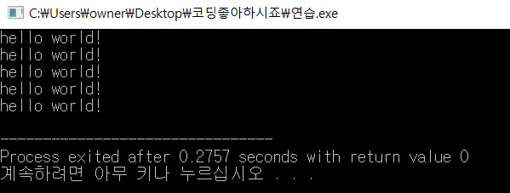
반복문 (while문)
[ 형식 ]
while(조건식){
문장;
증감식;
{
[ 설명 ]
조건식이 참이면 문장을 반복 실행한다.

Slide 11
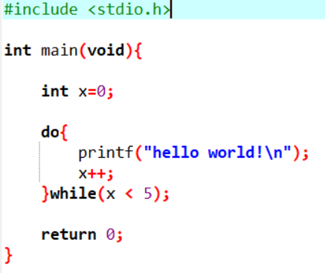
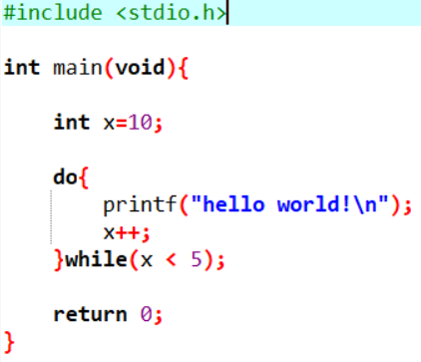
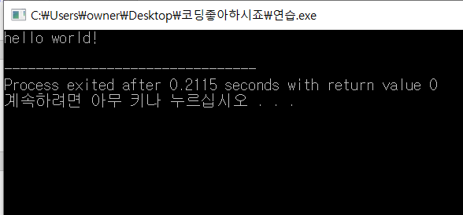
반복문 (do while문)
[ 형식 ]
do{
문장;
증감식;
}while(조건식);
[ 설명 ]
일단 문장을 실행한 후
조건을 검사해서 참이면 반복한다.

Slide 12
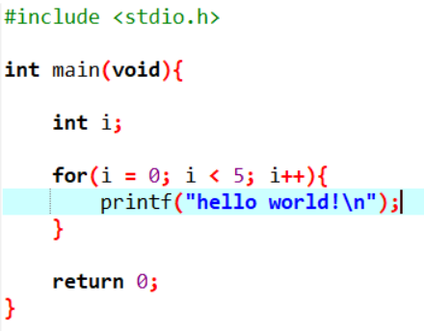
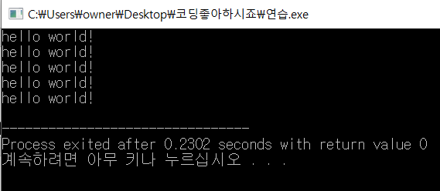
반복문 (for문)
[ 형식 ]
for(초기식; 조건식; 증감식;){
문장;
{
[ 설명 ]
초기식을 실행한 후 조건식의 값이 참인 동안,
문장을 반복한다.
(반복이 끝날 때마다 증감식이 실행됨)

Slide 13
반복문 (다중 for문)
[ 형식 ]
for(초기식1; 조건식1; 증감식1;){
for(초기식2; 조건식1; 증감식2;){
문장;
}
{
[ 설명 ]

